Slide 1



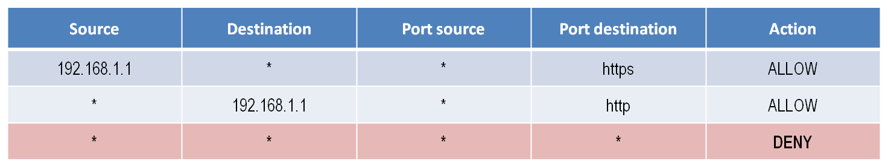
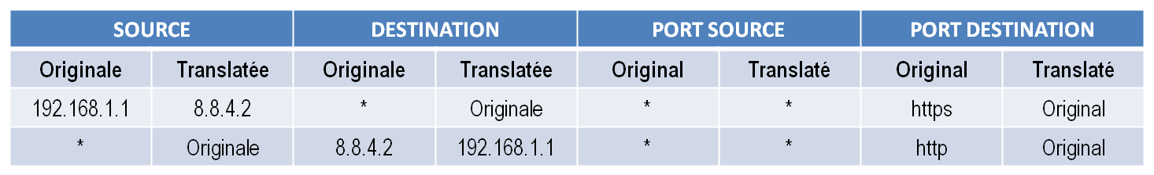
Correction Exercice n°1
Mon serveur web
192.168.1.1
(NAT : 8.8.4.2)
http
192.168.1.254
INTERNET
8.8.4.1
https
Filtrage
Translation d’adresse
1

Slide 2
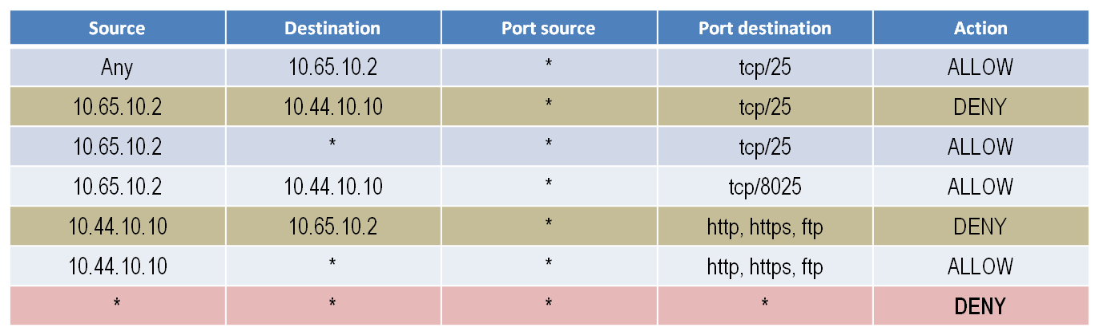
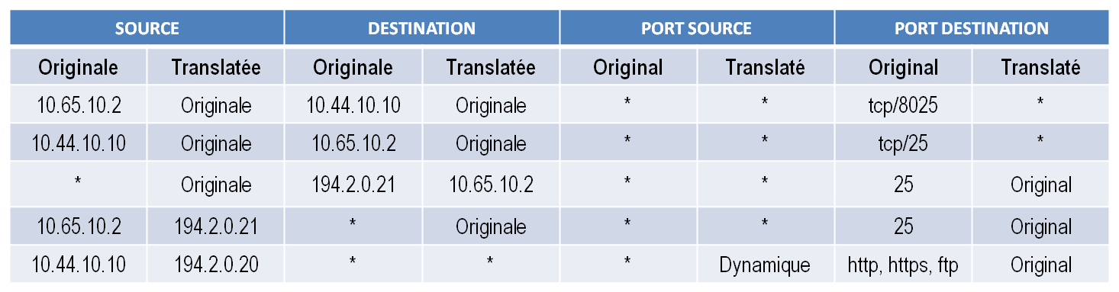
Correction Exercice n°2
Filtrage
Translation d’adresse
2

